Slide 1


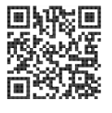

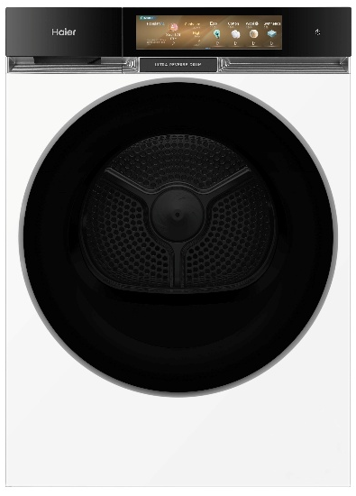
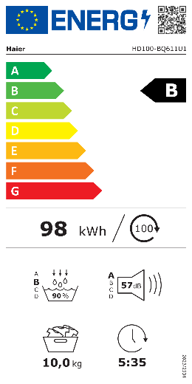




HD100-BQ611U1-S
Kondenzační sušička s tepelným čerpadlem X SERIES 11 PLUS
Tepelné čerpadlo, Wifi, Invertorový motor, Pilow Drum, Woolmark, I –Refresh Pro, TFT displej, Filtr, Držák na boty
Hlavní vlastnosti (Nařízení v přenesené pravomoci: (EU) 2023/2534)
Jmenovitá kapacita (kg) 10
Energetická třída B
Spotřeba energie na 100 sušičích cyklů (kwh) 98
Spotřeba energie na 1 sušicí cyklus (kWh) 0,98
Účinnost kondenzace (%) 90
Třída účinnosti kondenzace B
Úroveň emisí hluku šířeného vzduchem (dB(A) re 1 pW) 57
Třída emisí hluku šířeného vzduchem A
Trvání programu plná náplň (hod:min) 5:35
Technologie
Wifi + Bluetooth připojení - bezdotykové připojení k Wifi a ovládání pračky přes aplikaci hOn s dalšími programy a funkcemi
Tepelné čerpadlo – úsporný provoz, nízká spotřeba
Invertorový motor
Ultra Reverse Drum – obousměrné otáčení bubnu (1:1) pro rovnoměrné rozložení prádla pro rovnoměrné prosušení
Flexi Air – 5 úrovní rychlosti proudění vzduchu
AI paměť – přizpůsobení praní dle zvyklostí a požadavků uživatele na základě posledních 3 cyklů.
I-Refresh Pro - ultrazvuková technologie, která pečuje, osvěžuje, narovnává a sterilizuje prádlo. Speciální ultrazvukové zařízení uvnitř bubnu vytváří mlhu, nikoli odpařováním vody, ale štěpením jejích molekul na mikromolekuly. Následně se uvnitř bubnu zvýší teplota (pára) a neuvěřitelně přesný senzor tento proces zastaví přesně ve chvíli, kdy je to potřeba.
XL Buben s průměrem 525 mm
Certifikace Woolmark pro šetrné sušení vlny
Pillow Drum – šetrný buben s polštářkovými výstupky pro jemnou péči o tkaniny
Možná kombinace a synchronizace s pračkou ze stejné kolekce X SERIES 11 PLUS, model: 31021207 HW100-BD14611U1S
Programy
23 programů sušení: Eco, Časovač, Bavlna, Smíšené, Vlna, Syntetika, Košile, Sportovní, Jemné, Hygienický, Dětské prádlo, Přikrývky, Náplň XXL, Ručníky, Sušení s nízkou teplotou, Outdoor, Ohřátí, Smart AI, I-Refresh Pro (Syntetika, Košile, Vlna, Smíšené)
Funkce
Úroveň vysušení (4), Teplota, Proti pomačkání, Proměnlivý vzduch (Flexi Air), Připomínka žehlení, Prodleva, Důkladné odstranění textilního prachu, Noční sušení, Časované sušení, Pauza, Pokračovat, Dálkové ovládání (Wifi), Doporučení AI, Identifikační encyklopedie, Chytré třídění, Nastavení (Jazyk, Jas, Reset), Prodleva, Teplota, Proti pomačkání, Úroveň vysušení, Flexy Air (proměnlivý vzduch), Dětská pojistka,
Konstrukce
Barevný obrázkový a textový TFT displej 10,1‘ v CZ a SK; Osvětlení bubnu; Čtyřúrovňový filtr na zachycování textilního prachu – snadný přístup a údržba; Možná záměna směru otevírání dvířek, Hadička na vypouštění do odpadu součástí, Materiál bubnu Nerez/ vany Silitech, XL buben 118 l s průměrem 525 mm, Držák na sušení
Wifi
připojení s možností ovládání přes aplikaci hOn
Parametry odpovídají Nařízení v přenesené pravomoci: (EU) 2023/2534
Více informací o výrobku naleznete pod tímto QR kódem:
Tepelné čerpadlo – úsporné a šetrné sušení
I-Refresh Pro – ultrazvuková technologie pro osvěžení a péči o prádlo
Ultra Reverse Drum – obousměrné otáčení bubnu 1:1
Certifikace Woolmark – jemné sušení
Logistická data
Logistická data
Kód 31103167
EAN 6921081520956
Barva Bílá s černými dvířky
Rozměry výrobku v x š x h (mm) 850 x 595 x 680 mm celková hloubka včetně dveří a připojení na odpad, (610 mm bez dveří a připojení na odpad)
Čistá váha výrobku (kg) 59
Rozměry balení v x š x h (mm) 890 x 668 x 758
Hmotnost s obalem (kg) 65
Držák na sušení bot
a sušení na plocho

